Slide 1

M O B I N G
ZAKONSKI OKVIR I SUDSKA PRAKSA
Kenan Mujkanović, dipl. pravnik

Slide 2
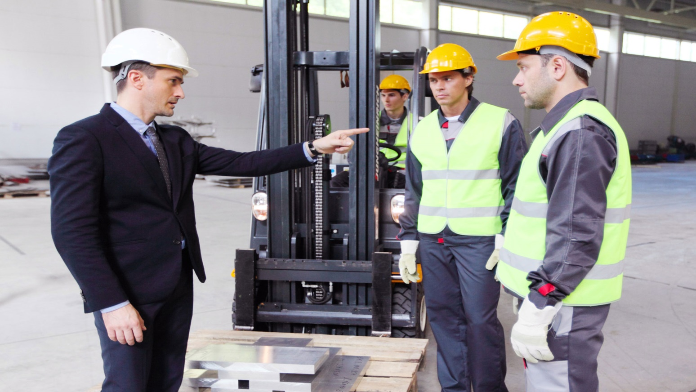
Ustavno pravo na rad je pravo na dostojanstven rad!
Svaki radnik je bar jednom u svom radnom vijeku bio žrtvom nekog vida psihičkog maltretiranja, vrijeđanja, ogovoranja i sl.
Šta je mobing, da li je svaki vid nefizičkog maltretiranja mobing?

Slide 3
Prvi naučnik koji je istraživao ovaj fenomen bio je njemački psiholog Heinz Leymann (1932 – 1999).
On je je ujedno prvi upotrijebio naziv "mobbing" za određena ponašanja na radnom mjestu, odredio njegove karakteristike, posljedice na zdravlje, a osnovao je i kliniku za pomoć žrtvama.
Riječ "mobbing" dolazi do engleskog glagola „to mob” - u prevodu: bučno navaliti, nasrnuti u masi. Riječ „mob” znači rulja, mnoštvo, ološ.

Slide 4
Prema Leymannu: "Mobing ili psihološki teror u poslovnom životu odnosi se na neprijateljsku i neetičku komunikaciju koja je usmjerena na sistematičan način od strane jednog ili više pojedinaca, uglavnom prema jednom pojedincu, koji je zbog mobinga stavljen u poziciju u kojoj je bespomoćan i u nemogućnosti da se odbrani i držan u njoj pomoću stalnih maltretirajućih aktivnosti.
One se odvijaju s visokom učestalošću (najmanje jednom sedmično) i u dužem periodu (najmanje 6 mjeseci).
Zbog visoke učestalosti i dugog trajanja neprijateljskog ponašanja, to maltretiranje dovodi do značajne mentalne, psihosomatske i socijalne patnje".

Slide 5
Zakonske odredbe o mobingu:
Član 4. st. 3. Zakona o zabrani diskriminacije (Sl. glasnik BiH broj 59/09, 66/16)
“Mobing je oblik nefizičkog uznemiravanja na radnom mjestu koji podrazumijeva ponavljanje radnji koje imaju ponižavajući efekat na žrtvu čija je svrha ili posljedica degradacija radnih uslova ili profesionalnog statusa zaposlenog.”
Član 9. stav 5. Zakona o radu Federacije BiH (Sl. novine Federacije BiH broj 26/16, 89/18, 44/22, 39/24):
„Mobing predstavlja specifičnu formu nefizičkog uznemiravanja na radnom mjestu koje podrazumijeva ponavljanje radnji kojima jedno ili više lica psihički zlostavlja i ponižava drugo lice, a čija je svrha ili posljedica ugrožavanje njegovog ugleda, časti, dostojanstva, integriteta, degradacija radnih uvjeta ili profesionalnog statusa.“

Slide 6
KAKO PREPOZNATI MOBING?
Aktivnosti i radnje koje imaju karakter zlostavljanja na radnom mjestu mogu se podijeliti na:
1.) Napadi na mogućnost adekvatnog komuniciranja:
- nadređeni i/ili kolege ograničavaju mogućnost izražavanja žrtve;
- žrtva se prekida u razgovoru, odbijanje komunikacije, odbijaju se verbalni i neverbalni kontakti sa žrtvom (izbjegavaju se pogledi, ne primjećuju se znakovi npr. dizanje ruke itd.)
žrtva se stalno se prekida u poslu, stalno se kritizira obavljeni poslao,
glasno deranje, psovanje i vrijeđanje,
kritiziranje privatnog života,
telefonski teror, upućivanje usmenih prijetnji, upućivanje pisanih prijetnji.

Slide 7
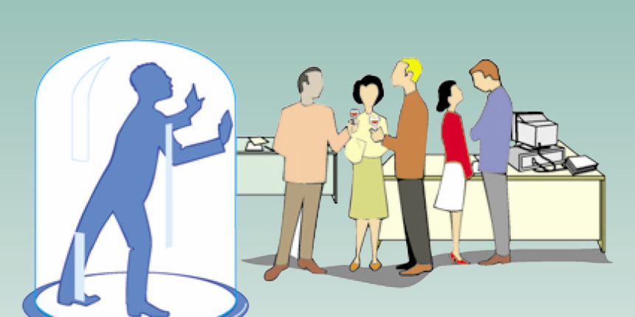
2.) Napadi na mogućnost održavanja socijalnih odnosa:
- žrtva se izolira, niko joj se ne obraća, svi se ponašaju kao da žrtva ne postoji,
- zabrana obraćanja drugih radnika žrtvi,
- žrtva je premještena u ured/mjesto rada daleko od kolega, ne poziva se na zajedničke sastanke, neformalna druženja kolega i slično.

Slide 8
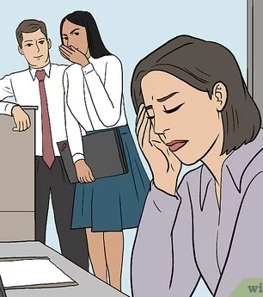
3.) Napadi na ličnu reputaciju-ugled:
- izmišljanje i širenje loših glasina o žrtvi i njenom privatnom životu,
- optuživanje da je psihički bolesna, prisiljvanje na psihijatrijsko posmatranje, ismijavanje hendikepa, imitiranje pokreta, glasova ili gesti,
-napad na politička, vjerska uvjerenja, ismijavanje privatnog života, vrijeđanja, zbijanje šala koje su uvredljive
-prisljavanje na poslove koji narušavaju samopouzdanje,
-dovođenje u pitanje odluka žrtve,
- seksualno približavanje ili verbalne seksualne ponude

Slide 9
4.) Napadi na kvalitetu profesionalne situacije:
- stalni prigovori, nezaslužena kažnjavanja i niska ocjena rada,
- žrtvi se ne daju radni zadaci i oduzimaju joj se sredstva za rad: npr. telefon, računar, isključuje joj se internet (mobing"praznog stola"),
- zadaju joj se zadaci neprilagođeni profesionalnoj kvalifikaciji (zadaci su ili prejednostavni ili preteški, cilj je natjerati žrtvu da pogriješi),
- zatrpavanje poslom i određivanje kratkih rokova (mobing"punog stola"),
-zadržavanje informacija ili namjerno davanje pogrešnih informacija, stalno mijenjanje radnih zadataka ili uputa za obavljanje posla, pretjerana kontrola,
-podcjenjivanje stavova i mišljenja,
- sprječavanje napredovanja, stručnog usavršavanja

Slide 10
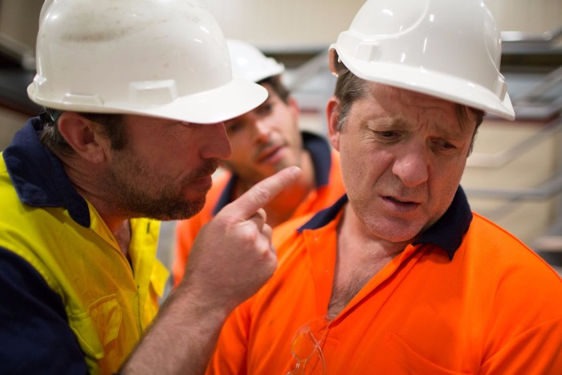
5.) Napadi na zdravlje:
- žrtvu se prisiljava
obavljati zadatke koji
narušavaju njeno
zdravlje (npr. radniku
koji pati od oboljenja
kičme daju se teški fizički poslovi),
- ne dopuštaju se godišnji odmori i slobodni dani,
- prijeti joj se fizičkim napadima,
- žrtvu se zastrašuje,
- žrtvu se fizički, seksualno ili na druge načine uznemirava

Slide 11
Vrste mobinga:
S obzirom na smjer akcija mobing dijelimo na vertikalni i vodoravni.
Vertikalni se mobing odnosi na situacije u kojima:
- pretpostavljeni zlostavlja jednog podređenog radnika,
- pretpostavljeni zlostavlja jednog po jednog radnika dok ne uništi čitavu grupu (strateški mobing, "bossing"),
- jedna grupa radnika (podređenih) zlostavlja jednog pretpostavljenog.
Vodoravni mobing se javlja između radnika koji su u jednakom položaju u hijerarhijskoj organizaciji.
Strateški mobing (bossing) podvrsta je vertikalnog mobinga kod kojeg se upravljački tim firme sistemski fokusira na psihičko zlostavljanje radnica/radnika koji su ocijenjeni kao nepoželjan ili nepotreban dio radne snage.

Slide 12

Šta je uzrok mobinga?
Šta je konačni cilj mobinga?
Degradacija radnih uslova
- Narušavanje zdravlja žrtve
- Učiniti nepodnošljivim radno okruženje, napuštanje posla

Slide 13
Žrtve različitih traumatskih događaja i rizik
razvoja postraumatskog stresnog poremećaja - PTSP
izvor: studija Psihološka zlostavljanja na radnom mjestu
autori: Nataša Jokić-Begić, Andreja Kostelić-Martić, Iva Nemčić-Moro
Klinika za psihološku medicinu Zagreb
Klinika za medicnu rada Luigi Devoto, Milano
Događaj | Rizik (%)
Preživjeli potapljanja | 75
Preživjeli teroristički napad | 50
Žrtve seksualnog zlostavljanja | 50
Žrtve oružanih pljački | 35-50
Ratni veterani | 25-50
Preživjeli otmice (npr. aviona) | 35
Žrtve mobinga | 25-50
Preživjeli u avionskim nesrećama | 25
Preživjeli u automobilskim nesrećama | 20
Zaposlenici u službama hitne intervencije | 15

Slide 14
EPIDEMIOLOŠKI PODACI
Istraživanja provedena u SAD-u navode podatak prema kojem je 1 od 4 radnika izvrgnut mobingu.
Istraživanje u Velikoj Britaniji je pokazalo da je 1 od 8 radnika bio maltretiran u zadnjih 5 godina.
European Foundation for the Improvement of Living and Working Conditions u zemljama članicama Europske unije, dobila je sljedeće rezultate:
- 2% (4 miliona) radnika bilo je meta fizičkog nasilja od osoba na radnom mjestu,
- 2% (4 miliona) radnika bilo je meta seksualnog nasilja,
- 9% (19 miliona) radnika bilo je meta mobinga

Slide 15
Poslodavcima za razmišljanje: Uticaj mobinga na produktivnost
Istraživanja su dokazala da je jedan od važnih faktora u povećanju troškova poslodavca, mobing.
Leymann je procijenio troškove koje ima preduzeće zbog mobinga - godišnji gubitak je od 30.000. do 100.000 $ po radniku koji je bio izvrgnut mobingu.
Primjera radi, u Njemačkoj radnik koji je bio izvrgnut mobingu košta preduzeće između 35 i 90 hiljada eura godišnje - zbog gubitaka uzrokovanih izostajanjem s posla zbog bolovanja, smanjenja radnog učinka i zbog grešaka u radu.
Statistički podaci ukazuju da 50% radnika izloženih mobingu ide na bolovanje 6 sedmica godišnje, 31% od 1,5 mjeseci do 3 mjeseca, a 11% ostaje kod kuće na bolovanju više od 3 mjeseca godišnje.

Slide 16
Zaštita u slučajevima diskriminacije (Zakon o radu)
Član 12.
(1) U slučajevima diskriminacije u smislu odredbi ovog zakona, radnik kao i lice koje traži zaposlenje mogu od poslodavca zahtijevati zaštitu u roku od 15 dana od dana saznanja za diskriminaciju.
(2) Ako poslodavac u roku od 15 dana od dana podnošenja zahtjeva iz prethodnog stava, ne udovolji tom zahtjevu, radnik može u daljem roku od 30 dana podnijeti tužbu nadležnom sudu.
(3) Ako radnik odnosno lice koje traži zaposlenje u slučaju spora iznesu činjenice koje opravdavaju sumnju da je poslodavac postupio suprotno odredbama ovog zakona o zabrani diskriminacije, na poslodavcu je teret dokazivanja da nije bilo diskriminacije, odnosno da postojeća razlika nije usmjerena na diskriminaciju već da ima svoje objektivno opravdanje.
(4) Ako sud utvrdi da je tužba iz stava 2. ovog člana osnovana poslodavac je dužan radniku uspostaviti i osigurati ostvarivanje prava koja su mu uskraćena, te mu nadoknaditi štetu nastalu diskriminacijom.

Slide 17
Pravo na vođenje krivičnog ili građanskog postupka
Član 13. Zakona o radu
„U slučajevima diskriminacije, uznemiravanja, seksualnog uznemiravanja, nasilja na osnovu spola, kao i mobinga na radu ili u vezi s radom, ni jedna odredba ovog zakona ne može se tumačiti kao ograničavanje ili umanjivanje prava na vođenje krivičnog ili građanskog postupka.”

Slide 18
10.09.2024. godine
56 0 Rs 077396 24 Rsž 2
Presudom Kantonalnog suda u Mostaru potvrđena prvostepena presuda Općinskog suda Konjic za MOBING:
1. Utvrđuje se da je tuženi direktor___________JKP STANDARD Konjic tužiteljici Elmi Fejzagić, rukovodiocu službe Općih i pravnih poslova u JKP STANDAD narušio pravo na jednako postupanje, diskriminišući je u odnosu na ostale radnike, kontinuirano povrijeđujući njeno dostojanstvo, profesionalni i lični integritet, ponižavanjem i zastrašivanjem stvarao neprijateljsko okruženje, narušavajući njeno zdravlje, slijedećim radnjama:
- Zabranom ulaska u direktorov ured bez prethodne najave, koja se primjenjuje samo na tužiteljicu,
- Zabranom prisustvovanja radovnim sastancima rukovodilaca službi,
- Podnošenjem neosnovanih i nezakonitih pisanih upozorenja i prijava protiv tužiteljice, zasnovanih na neistinama,

Slide 19
- Prijetnjama da će dobiti otkaz ugovora o radu zbog nepostojećih povreda radne discipline,
- Ignorisanjem i neodgovoranjem na molbu tužiteljice da joj se odobri korištenje godišnjeg odbora,
- Grubim vrijeđanjem dostojanstva ličnosti, neprimjerenim obraćanjem povišenim tonom i prijetnjama, stvaranjem zastrašujućeg, neprijateljskog, degradirajućeg, ponižavajućeg i uvredljivog okruženja za tužiteljicu,
- Neistinitim i uvredljivim tvrdnjama o neprimjerenom oblačenju i ponašanju tužiteljice na radu,
- Vršenjem pritiska da lažno svjedoči pred sudom u sporu koji se vodi protiv JKP STANDARD Konjic,
- Podnošenjem pisanog upozorenja zbog lakšeg prestupa ili lakše povrede radnih obaveza...i prijave protiv tužiteljice zbog nedostavljanja sedmičnog plana rada iz službi u JKP STANDARD...nakon što je tužiteljica pokrenula postupak zaštite od diskrimnacije kod Nadzornog odbora i Ombudsmena BiH, što je izričito zabranjeno članom 18. Zakona o ombudsmanima,

Slide 20
- Podnošenjem zahtjeva drugostepenoj ljekarskoj komisiji Zavoda zdravstvenog osiguranja HNK za provjeru opravdanosti odsustva sa rada zbog bolesti tužiteljice, što nikada nije tražio ni od radnika koji su duže razdoblje bili na bolovanju od tužiteljice, nakon čega je drugostepena komisija utvrdila opravdanost bolovanja i produžila ga za narednih 14 dana,
- Nalogom da tužiteljica zajedno sa inkasantom i službenikom pravne službe, kao rukovodilac službe općih i pravnih poslova u JKP STANDARD odlazi na kućne adrese seoskih domaćinstava u Općini Konjic i nudi zaključenje ugovora o pružanju komulalnih usluga, što nije dato u zadatak nikada nijednom drugom rukovodiocu službe, i za šta nema nikakvih razumnih raloga osim šikaniranja tužiteljice,
- Svim drugim radnjama tuženog kojima se obezvrjeđuje tužiteljičin profesionalni i lični integritet i njeno zdravlje.

Slide 21
2. Zabranjuje se tuženom poduzimanje svih radnji kojima se krši pravo tužiteljice na jednako postupanje, prestanak svih radnji i postupaka kojima se od strane tuženog povređuje dostojanstvo ličnosti, profesionalni i lični integritet i narušava njeno zdravlje kao i svaki postupak koji po svom karakteru predstavlja mobing.
3. Dužan je tuženi isplatiti tužiteljici iznos od _______ na ime nematerijalne štete zbog pretrpljenih trauma i oštećenja zdravlja prouzrokovanih radnjama tuženih, kao i nadoknadaiti joj troškove postupka sa zakonskim zateznim kamatama od podnošenja tužbe do isplate, sve u roku od 15 dana pod prijetnjom izvršenja.

Slide 22
Sudska praksa:
“…Mobing na poslu podrazumijeva svako psihičko ili pak verbalno zlostavljanje na radnom mjestu sa namjerom da se obezvrijedi rad pojedinca ili grupe (kolektiva). Metode ovakvog postupka su najrazličitije, a najuobičajnije su širenje zlonamjernih glasina, ogovaranja ili prenošenje podataka koji nisu istiniti, isključenje ili socijalna izolacija osobe, zastrašivanje, podcjenjivanje ili namjerno omalovažavanje onoga što osoba radi, fizičko zlostavljanje ili prijetnja zlostavljanjem, vikanje ili upotreba prostih riječi, stalno i uporno kritiziranje, podcjenjivanje stavova i mišljenja, nezasluženo kažnjavanje, sprečavanje napredovanja, stručnog usavršavanja, odlaska na odmor, uzimanje osobnih stvari ili radne opreme.”
(Presuda VRHOVNI SUD FEDERACIJE BOSNE I HERCEGOVINE, Broj: 65 0 Rs 685026 23 Rev, Sarajevo, 12.12.2023. godine)

Slide 23
Teret dokazivanja:
“Prema odredbi člana 15. stav 1. ZZD BiH, kada lice ili grupa lica u svim postupcima predviđenim ovim zakonom, na osnovu njima raspoloživih dokaza, učine vjerovatnim da je došlo do mobinga, teret dokazivanja da nije došlo do mobinga leži na suprotnoj strani. Stepen vjerovatnosti da je došlo do mobinga, koga ima u vidu odredba člana 15. stav 1. ZZD BiH, je pretežna, a ne visoka vjerovatnoća. Pretežna vjerovatnoća postoji kada se zaključak o postojanju mobinga čini izglednijim od zaključka da mobinga nije bilo, a ti izgledi se zasnivaju na dokazima na kojima se zasniva tvrdnja da je došlo do mobinga… Kada tužiteljica sa stepenom pretežne vjerovatnoće dokaže da je do mobinga došlo, tada se na tuženog prebacuje teret da sa stepenom sigurnosti (izvjesnosti) dokaže da nije došlo do mobinga...
(Presuda VRHOVNI SUD FEDERACIJE BOSNE I HERCEGOVINE, Broj: 32 0 Rs 353193 23 Rev, Sarajevo, 26.09.2023. godine)

Slide 24
Iz sudske prakse:
…Stoga, suprotno stavu revizije, pravilno su sudovi nižeg stepena zaključili da radnja ocjenjivanja i data ocjena rada tužiteljice od tuženog nema karakter mobinga, jer je ta radnja i data ocjena bila u saglasnosti sa odredbama tada važećeg Pravilnika o načinu ocjenjivanja državnih službenika u institucijama BiH.
(Presuda VRHOVNI SUD FEDERACIJE BOSNE I HERCEGOVINE, Broj: 32 0 Rs 353193 23 Rev, Sarajevo, 26.09.2023. godine)

Slide 25
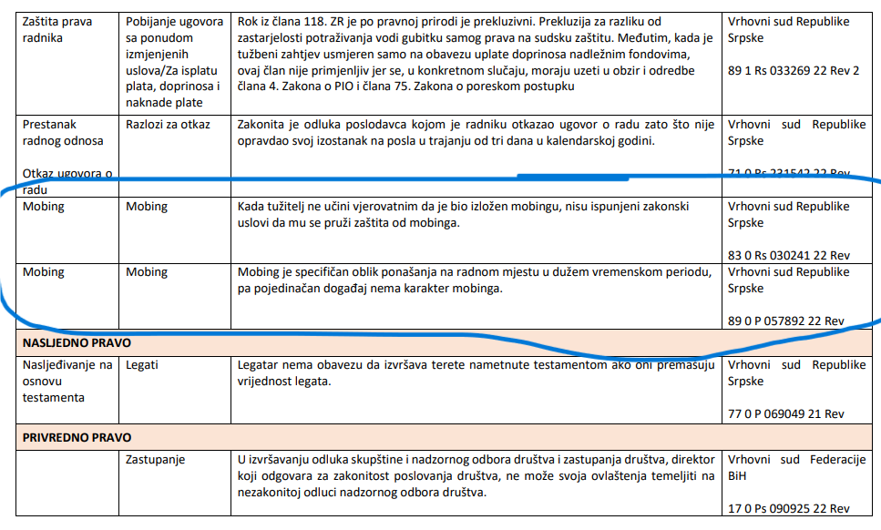

Slide 26
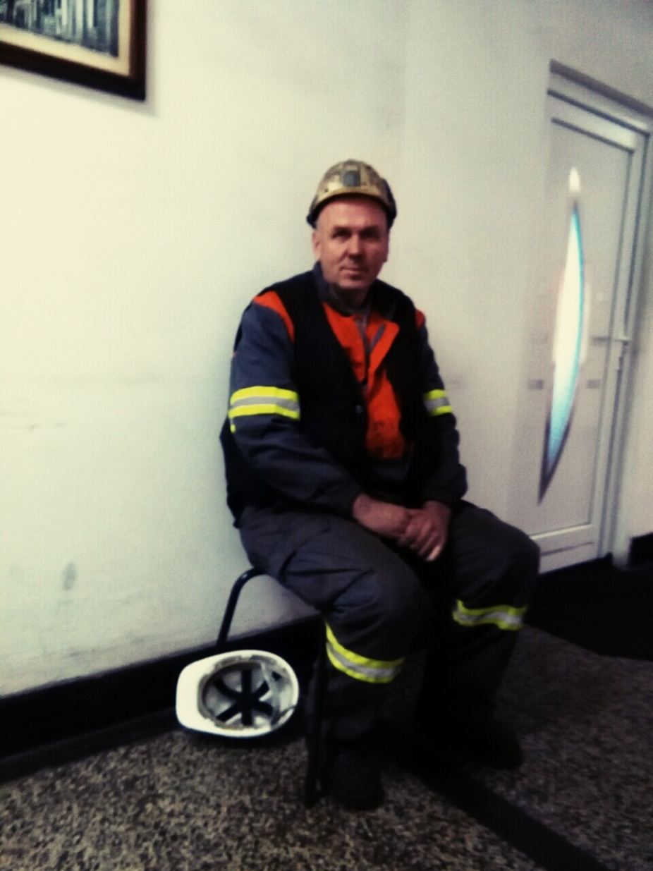
ŠIŠIĆ SALIH ,radnik ARCELORMITTAL Zenica
Dana 01.04.2016. godine u skladu sa novom sistematizacijom potpisao novi ugovor o radu za radno mjesto Varilac, što je posao koji radi 32 godine. Pod pritiskom rukovodioca je potpisao Anex ugovora o radu temeljem kojeg je raspoređen na radno mjesto u sasvim drugom pogonu, TGA (tvornica građevinske armature), kao operator na mašini na kojoj nikad nije radio niti je obučen za siguran rad.
Nakon što je na ovom radnom mjestu pretrpio povredu (prst lijeve ruke), što je logična posljedica rada na radnom mjestu za koje nije obučen, na bolovanju je proveo tri i po mjeseca.
Po povratku na posao u više navrata je trpio verbalne napade od strane direktora D. Š. i M. S. Na sastanku koji je ovim povodom održan sa generalnim direktorom kompanije Biju Nairom, rečeno je da kompanija nema potrebu za variocem, što nije tačno, jer su poslovi remonta trpili zbog tog što nema dovoljno varilaca, pa su se isti angažovali i preko eksternih firmi (Elektro var i sl.).
Obzirom da imenovanog radnika poslodavac nije želio vratiti na radno mjesto za koje je zaključio ugovor o radu, a nije mu dozvoljavao ni da radi na radnom mjestu za koje je zaključio Anex, istom su naredili da dolazi na posao i da osam sati sjedi u hodniku ispred kancelarije direktora D. Š. (bukvalno kao pas), uz pravo da ode u WC i na doručak, i tako sedam narednih dana.
Nakon promptne reakcije sindikata, obraćanja Federalnoj inspekciji rada i Ombudsmenu za ljudska prava, te prijetnje obraćanja medijima, ovaj radnik je upućen na korištenje prvog dijela godišnjeg odmora, a nakon povrtka sa istog raspoređen je na radno mjesto za koje je zaključio ugovor o radu, na kojem je radio do oslaska u penziju.

Slide 27
Šta trebate učiniti ako se smatrate žrtvom mobinga?
1. Prije svega, odlučno recite osobi koja vas maltretira ili šikanira da je njegovo/njeno ponašanje za Vas neprihvatljivo i tražite da odmah prestane s tim. To je najbolje učiniti u prisustvu druge osobe ili predstavnika sindikata.
2. Vodite dnevnik:
- bilježite događaje, datum, vrijeme , sa što je moguće više detalja
- bilježite imena svjedoka ukoliko su prisustvovali događaju
- bilježite ishod događaja
Imajte na umu da je za dokazivanje mobinga bitan ne samo karakter događaja/incidenta, nego i broj, odnosno učestalost incidenata i trajanje, a naročito namjera zlostavljanja i htijenje štetne posljedice.

Slide 28
3. Čuvajte kopije pisama, e-mailova, faksova i poruka koje dobivate od osobe koja Vas maltretira.
4. Informišite o zlostavljanju nadređenu osobu ili osobu koja je za to zadužena u skladu s Kolektivnim ugovorom i Zakonom. Obratite se radniku/povjereniku zaštite na radu u preduzeću i sindikalnom povjereniku
5. Obratite se glavnom direktoru-ako je to smisleno
6. Izvan preduzeća/firme obavijestite ljekara medicine rada s kojim Vaš poslodavac ima ugovor za pružanje usluga specifične zdravstvene zaštite. Ukoliko takvog ugovora nema ili ne znate ko je taj ljekar, obratite se svom izabranom ljekaru opće/porodične medicine.
Ne vraćajte istom mjerom, tako nećete dokazati da ste Vi zlostavljana osoba (a ne zlostavljač).

Slide 29
SUDSKA ZAŠTITA
Podnošenje tužbe sudu, koja sadrži zahtjeve:
- da se utvrdi da je tuženi vršio mobing nad tužiteljom, da je povrijedio njegovo pravo na jednako postupanje u odnosu na ostale radnike tuženog, (postojanje mobinga/diskriminacije)
- da se naloži tuženom da odmah prestane sa mobingom, diskriminacijom i nejednakim postupanjem prema tužitelju,
- da se ubuduće uzdržava od tih radnji, osim ukoliko postoji pravni osnov za takvo postupanje,
- da mu tuženi na ime nematerijalne štete, zbog nanošenja duševne boli, povrede ugleda, časti, dostojanstva, isplati nadoknadu

Slide 30
Uloga sindikata u prevenciji i borbi protiv mobinga, uznemiravanja i seksualnog uznemiravanja, kao i različitih oblika diskriminacije radnica i radnika, veoma je važna kako na nivou pojedinih sektora i područja djelovanja sindikata, tako i na nivou svake firme koja zapošljava njihove članove.

Slide 31
Sindikati i drugi socijalni partneri navedenim problemima mogu pristupiti na različite načine: u procesima kolektivnog pregovaranja, socijalnim dijalogom, edukacijom vlastitog članstva, radnika i menadžmenta, javnim kampanjama i radom na podizanju društvene i poslovne svijesti o svim negativnim posljedicama mobinga i diskriminacije u radnom okruženju, te osiguravanjem odgovarajuće pravne pomoći te drugih vidova podrške žrtvama spomenutih, nedopuštenih ponašanja na radnom mjestu.
Pojedini autori ističu kako je posvećenost sindikata borbi protiv mobinga istinski „test njihove socijalne snage u tvrtkama i društvu.

Slide 32
Europska federacija sindikata (engl. European Trade Union Federation) prije 11 godina inicirala je potpisivanje Okvirnog sporazuma europskih socijalnih partnera o uključivanju rasprava o nasilju i zlostavljanju na radnom mjestu u europski sektorski
dijalog, što je rezultiralo zajedničkim izjavama i izradom smjernica za postupanje.
Europska radnička vijeća inicirala su brojne sporazume s multinacionalnim kompanijama koji su se fokusirali na probleme uznemiravanja, seksualnog uznemiravanja i nasilja na radnom mjestu, uključujući mobing.

Slide 33
HVALA NA PAŽNJI!

